Slide 1

RELATÓRIO
[INITIAL_TITLE]
[IES_NAME_AND_PERIOD]
Desenvolvido por Inteligência Educacional

Slide 2


[IES_NAME]
Análise de Estoque
Portfólio vendável
[GRAFICO_ESTOQUE]
[LABEL_ESTOQUE]

Slide 3

[IES_NAME]
Análise de Visitas
Comparativo de visitas com o ano passado [PREVIOUS_YEAR_SEM]
[GRAFICO_VISITAS]
[LABEL_VISITAS]

Slide 4
[IES_NAME]
Análise de ordens iniciadas
Comparativo de ordens iniciadas com o ano passado [PREVIOUS_YEAR_SEM]
[GRAFICO_ORDENS]
[LABEL_ORDENS]

Slide 5
[IES_NAME]
Análise de alunos captados
Comparativo de alunos captados com o ano passado [PREVIOUS_YEAR_SEM]
[GRAFICO_PAGOS]
[LABEL_PAGOS]

Slide 6
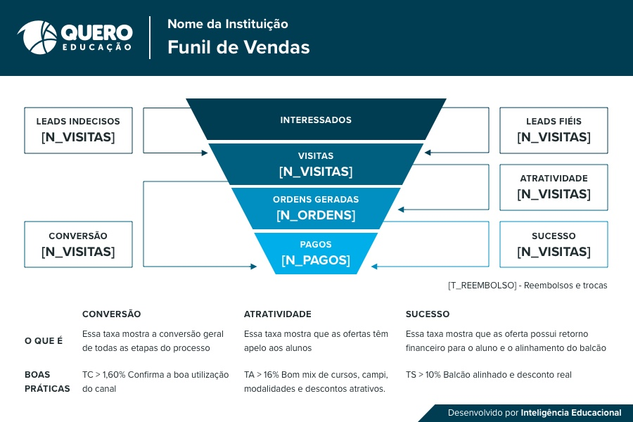

[IES_NAME]
Funil de Vendas
INTERESSADOS
LEADS INDECISOS
[T_INDECISOS]
LEADS FIÉIS
[T_FIEIS]
VISITAS
[N_VISITAS]
ATRATIVIDADE
[T_ATRATIVIDADE]
ORDENS GERADAS
[N_ORDENS]
CONVERSÃO
[T_CONVERSAO]
SUCESSO
[T_SUCESSO]
PAGOS
[N_PAGOS]
[T_REEMBOLSO] -Reembolsos e trocas
CONVERSÃO
ATRATIVIDADE
SUCESSO
O QUE É
Essa taxa mostra a conversão geral de todas as etapas do processo
Essa taxa mostra que as ofertas têm apelo aos alunos
Essa taxa mostra que a oferta possui retorno financeiro para o aluno e o alinhamento do balcão
BOAS PRÁTICAS
TC > 1,60% Confirma a boa utilização do canal
TA > 16% Bom mix de cursos, campi, modalidades e descontos atrativos.
TS > 10% Balcão alinhado e desconto real

Slide 7
[IES_NAME]
Análise de Desconto
Vendas por porcentagem de desconto
[GRAFICO_VENDAS_POR_DESCONTO]
[LABEL_VENDAS_POR_DESCONTO]

Slide 8
[IES_NAME]
Fluxo de Concorrência
[SUBTITULO_FLUXO_CONCORRENCIA]
[GRAFICO_FLUXO_CONCORRENCIA]

Slide 9
[IES_NAME]
Projeção de Captação
[GRAFICO_PROJECAO]
[SUBTITULO_PROJECAO]

Slide 10
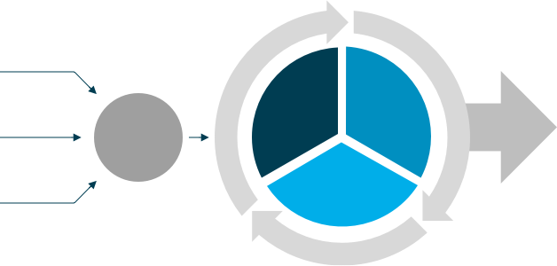

[IES_NAME]
Otimização da taxa de sucesso
A taxa de sucesso mostra que a oferta possui retorno financeiro para o aluno e que a IES apresenta um bom alinhamento com o QB
Descontos iguais
O lead indeciso escolhe outra IES
Queda no ranqueamento do Polo na busca
Menor visibilidade do Polo no QB
NRP*
Queda das vendas
Saída do Polo da busca e/ou congelamento das ofertas
Informações divergentes
Menor conversão de alunos
NRP* - Não reconhecimento de Parceria
ALGUMAS INICIATIVAS PARA A OTIMIZAÇÃO PARA A TAXA DE SUCESSO
Alinhamento de valores entre balcão da IES e canal
Diferenciação entre o desconto do QB e o do balcão
Manter informações das ofertas atualizadas

Slide 11
[IES_NAME]
Otimização da atratividade
Ofertas mais atrativas são melhores rankeadas e um melhor rankeamento aumenta a probabilidade de venda.
INFLUÊNCIA DO RANKEAMENTO NAS VENDAS
ALGUMAS INICIATIVAS PARA A OTIMIZAÇÃO DA ATRATIVIDADE:
Adequar o portfólio às suas demandas regionais
Aderir às campanhas e novos produtos da Quero Educação
Melhorar posicionamento das ofertas em cada momento da captação
Ofertas sempre no ar

Slide 12








[IES_NAME]
Otimização da atratividade
Confira estratégias para alcançar todo o potencial na sua próxima captação
Participar das campanhas (Matrícula Antecipada, Ainda dá tempo, Dupla Captação, etc)
Desconto médio das ofertas igual ao do semestre anterior
Mesmo portfólio do semestre anterior
Variação do valor oferecido ao longo dos semestres da IES não pode ser maior do que a do mercado
Não ter condições comerciais melhores no balcão em comparação ao canal
Evitar entrada tardia no canal Quero Bolsa
Acompanhar as tendências do mercado
Sempre manter ofertas no ar, evitar saídas do site e congelamento de parceria
Prepare-se para a captação e não perca mais alunos!

Slide 13

Obrigado :)
[USER_NAME]
[USER_EMAIL]
Quer novas análises? Conheça o Quero Analytics!
https://que.bo/inteligencia-educacional

